Slide 1
Министерство образования и науки Республики Тыва
ГБУ ДПО РТ
«Республиканский центр воспитания и профилактики правонарушений»
Школьный патруль
«Вместе – мы справимся!»

Slide 2
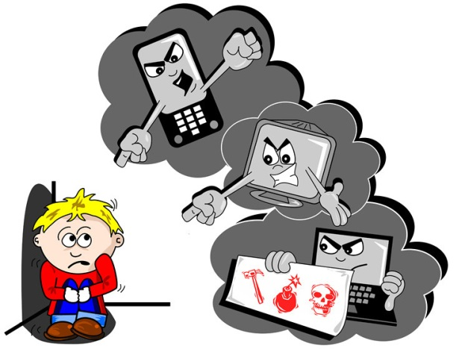
Цели:
- ранее выявление;
- оказание помощи и обучение правильному реагированию;
- воспитание цифровой культуры;
- взаимодействия в сети Интернет и мобильной связи: обучающимся, родителям и учителям.

Slide 3
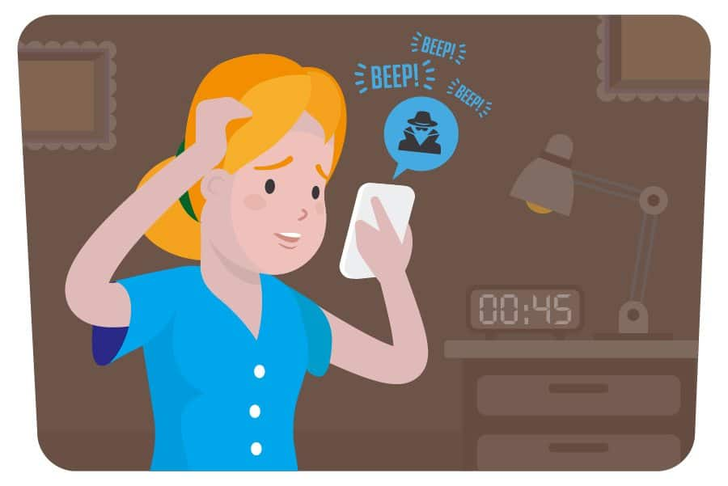
Задачи:
- психологическая помощь обучающимся, столкнувшимся с опасностью во время пользования Интернетом или мобильной связью;
- информационная, правовая и консультативная поддержка учащихся, родителей, учителей школы по проблемам безопасного использования сети Интернет или мобильной связи.

Slide 4
Мероприятия
Организация психолого-просветительской работы с несовершеннолетними:
анкетирование
тестирование
беседа
консультирование
просмотр видеоматериалов
Организация групповой и индивидуальной работы с несовершеннолетними:
открытый опрос (круглый стол)
закрытый опрос (черный ящик)

Slide 5
Открытый опрос
(круглый стол)
Тренинги для родителей и педагогов нацелены на консультацию:
? что такое кибербуллинг
? почему он возникает
? кто из детей и подростков ему чаще всего подвергается
? как вести себя с детьми и подростками, подвергающимися кибербуллингу или выступающими кибер-агрессорами
? как необходимо выстраивать диалог с детьми и подростками, чтобы предотвратить возникновение кибербуллинга

Slide 6

Закрытый опрос (черный ящик)
Поделись своими переживаниями.
Опрос проходит анонимно.
обсуждение вопросов
ответы на ситуацию
разбор в команде школьного патруля

Slide 7
Мероприятия
Организация психолого-просветительской работы с родителями:
родительское собрание
тестирование
беседа
консультирование
Разработка просветительской графической и видео-материалов для целевых групп с советами и рекомендациями по предотвращению кибербуллинга и защите от него.

Slide 8
Дистанционные и интерактивные уроки
На уроке ребята узнают :
чем опасен кибербуллинг
какие виды кибербуллинга встречаются
как их отличить
какие эффективные методы борьбы есть с каждым из них
В игровой форме школьникам предложить поставить себя на место жертв кибер-атаки и решить, как выйти из ситуации.

Slide 9
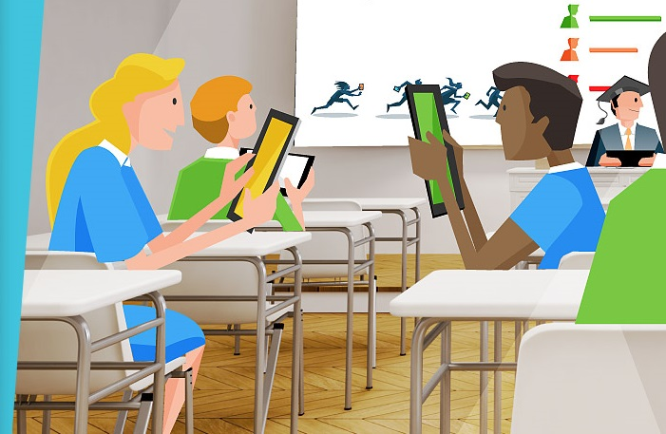
Состав команды школьного патруля
Педагог – психолог
Учитель информатики
Соцпедагог
Учащиеся
Родители

Slide 10
Целевая аудитория
несовершеннолетние (до 18 лет) пользователи Интернета и мобильной связи
родители
учителя

Slide 11

Обращения
группа в контактах «Позитив»
вопрос-ответ (сайт образовательного учреждения)
электронная почта ОУ
лично в команду школьного патруля
анонимно (черный ящик)

Slide 12
      Сообщите о любых случаях цифрового насилия.
      В Facebook существует Центр предотвращения травли , где размещены советы для учителей и родителей, которые беспокоятся за цифровую безопасность своих детей или подозревают, что их дети — инициаторы травли.

Slide 13
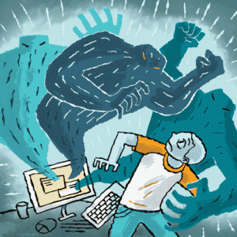
Информация о кибербуллинге в Интернете
www.bullying.org
www.bullyonline.org
www.bullying.co.uk
www.nobully.org.nz
www.bullying

